Slide 1
Upoznajmo se bolje
Pojmovi iz romskog jezika

Slide 2
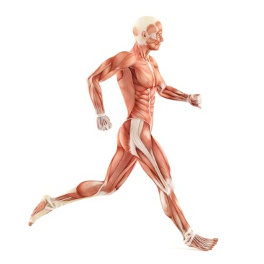
Ljudsko tijelo
UREČE
NASU
MNA
INJIMA
PIŠORU
ŽEŽIČI

Slide 3
Članovi obitelji
Čovijek-----→ Omu
Žena-----→ Cganka
Muž---→Brbat
Sestra---→Sora
Baka---→Mama btrn/moša
Djed--→Tata btrn/mošu

Slide 4
Životinje
HRVATSKI | ROMSKI
KONJ | KAL
ŽABA | BROSK
MAČKA | MCA
PAS | KNJI
KRAVA | VAKA
MAJMUN | ČIDA
SVINJA | PORK

Slide 5
VOĆE I POVRĆE
HRVATSKI | ROMSKI
JAGODA | KUPŠUN
KRUMPIR | KRUŠKA
JABUKA | MAR
KRUŠKA | PARA
SALATA | SLATR
KRASTAVCI | KRASTAVEC
RAJČICA | PARADIŠ

Slide 6
BROJEVI/BROJUR
HRVATSKI | ROMSKI
JEDAN
DVA
TRI
ČETIRI
PET
ŠEST
SEDAM
OSAM
DEVET
HRVATSKI | ROMSKI
JEDAN | UNU
DVA | DOJ
TRI | TRI
ČETIRI | PATRU
PET | ŠINŠ
ŠEST | ŠAS
SEDAM | ŠAPČI
OSAM | OPT
DEVET | NAU
DESET | ZEŠI

Slide 7
POZDRAVI
Dobro jutro Maj bun điminjaca
Dobar dan Maj bun zuva
Dobra večer Maj bun sara
Zdravo Sntos

Slide 8
Hvala na pozornosti ☺
Izradile: Suzana Ignac,
Gabrijela Oršuš,
Emina Balog 8.a

